Slide 1
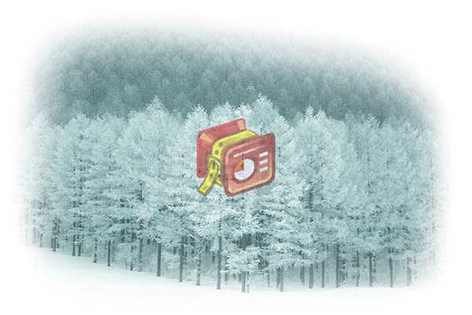
翠 鸟

Slide 2
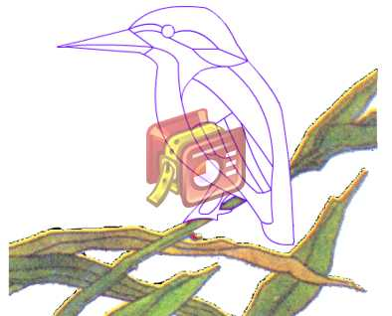
PPT模板下载：www.1ppt.com/moban/ 行业PPT模板：www.1ppt.com/hangye/
节日PPT模板：www.1ppt.com/jieri/ PPT素材下载：www.1ppt.com/sucai/
PPT背景图片：www.1ppt.com/beijing/ PPT图表下载：www.1ppt.com/tubiao/
优秀PPT下载：www.1ppt.com/xiazai/ PPT教程： www.1ppt.com/powerpoint/
Word教程： www.1ppt.com/word/ Excel教程：www.1ppt.com/excel/
资料下载：www.1ppt.com/ziliao/ PPT课件下载：www.1ppt.com/kejian/
范文下载：www.1ppt.com/fanwen/ 试卷下载：www.1ppt.com/shiti/
教案下载：www.1ppt.com/jiaoan/
它的颜色非常鲜艳。

Slide 3
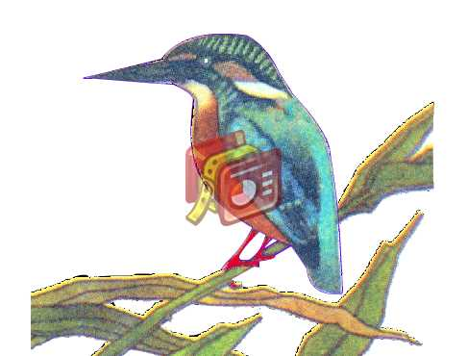
（ ）的眼睛
(橄榄色)
透亮灵活
（ ）的羽毛
浅绿色
（ ）的嘴
又尖又长
(赤褐色)
红色
（ ）的爪子
它的颜色非常鲜艳。

Slide 4
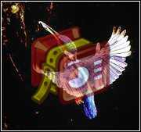
翠鸟鸣声清脆
叼鱼郎
翠鸟鸣声清脆，爱贴着水面疾飞，一眨眼，
又轻轻地停在苇秆上了。它一动不动地注视着
泛着微波的水面，等待游到水面上来的小鱼。

Slide 5
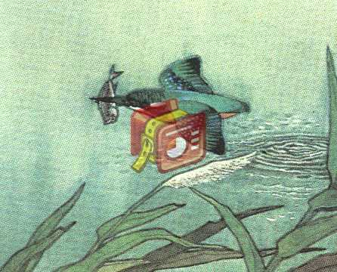

Slide 6
读下面课文并思考问题：
划出说明翠鸟动作敏捷的词语：
小鱼悄悄地把头露出水面，吹了个小泡泡。尽管它这样机灵，还是难以逃脱翠鸟锐利的眼睛。翠鸟蹬开苇秆，像箭一样飞过去，叼起小鱼，贴着水面往远处飞走了。只有苇秆还在摇晃，水波还在荡漾。
.
. . . .
.
.

Slide 7
我们真想捉一只翠鸟来饲养。老渔翁看了看
我们说：“孩子们，你们知道翠鸟的家在哪里？
沿着小溪上去，在那陡峭的石壁上。它从那么远
的地方飞到这里来，是要和你们做朋友的呀！”

